Slide 1
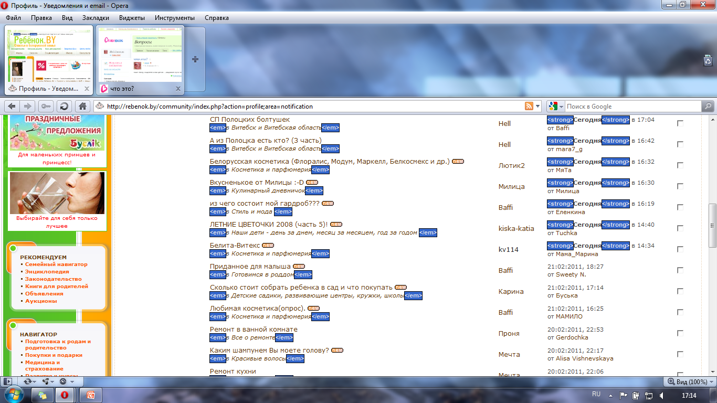
Notes:
Вот!

